Slide 1
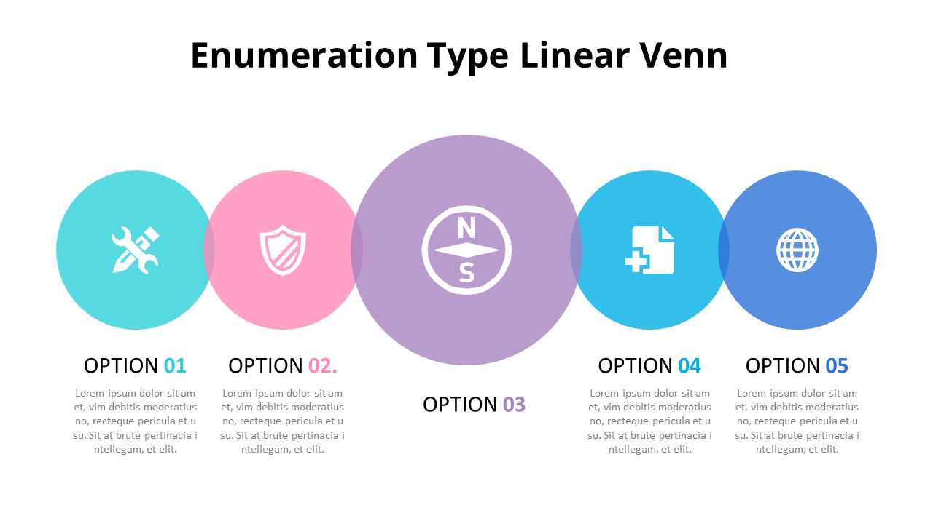
Indicaciones para la producción
DI_CF45_3_FTP
Infografía
Producción: diseñar infografía interactiva similar a la que se muestra como ejemplo en esta diapositiva, para mostrar la info que se explica y deja en las siguientes diapositivas.
https://imgscf.slidemembers.com/docs/1/1/324/animated_diagram_-_venn_linear_323352.jpg

Slide 2
Indicaciones para la producción
Esta es la forma en que se desplegaría la información (con texto e imagen) contenida en los 4
Variedad de aplicaciones
Sistema de autenticación
Transferencia de archivos
Credenciales de acceso
1
2
3
4

Slide 3

Indicaciones para la producción
Variedad de aplicaciones
Hoy existen muchas aplicaciones que encapsulan toda la lógica asociada a las conexiones cliente y servidor por lo que la transferencia de archivos es mucho más simple
1
https://www.cyclonis.com/images/2019/07/ftp-765x309.jpg

Slide 4

Indicaciones para la producción
Sistema de autenticación
Para proteger estas conexiones, debe existir un sistema de autenticación que le permita al usuario establecer comunicación exitosa con el servidor y el servidor pueda autorizar acceso a un cliente plenamente identificado.
2
https://previews.123rf.com/images/pratyaksa/pratyaksa1710/pratyaksa171000115/88693979-concepto-de-seguridad-inform%C3%A1tica-sistema-de-autenticaci%C3%B3n-de-inicio-de-sesi%C3%B3n-.jpg

Slide 5
Indicaciones para la producción
Transferencia de archivos
Para publicar las aplicaciones web y que estén disponibles en Internet, se deben transferir los archivos desde la máquina local hacia el servidor encargado de alojarlos en Internet, es decir. el host.
3
https://www.cyclonis.com/images/2019/07/ftp-765x309.jpg

Slide 6

Indicaciones para la producción
Credenciales de acceso
Para transferir los archivos, generalmente, los servicios de hosting proveen a sus clientes autorizados unas credenciales de acceso y algunas aplicaciones para facilitar el traslado de los archivos, y entre las aplicaciones estándar se debe encontrar una aplicación de FTP.
4
https://miro.medium.com/max/500/1*csf1tRo75GdT3T8DSo7ZAQ.jpeg

